Slide 1



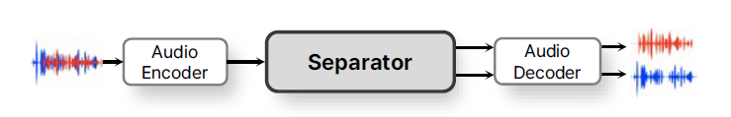
Prelucrarea Semnalului Vocal
VIZIUNE
MISIUNE
Combinarea metodelor clasice de procesare a semnalelor digitale cu rețelele neurale bazate pe mecanisme de atenție (Transformer) într-o platformă software integrată.
Soluționarea digitală a problemei "Cocktail Party" prin izolarea precisă a surselor vocale dintr-un amestec acustic complex.
2

Slide 2
Prelucrarea Semnalului Vocal
Problema "Cocktail Party"
Auzul uman filtrează selectiv o voce într-un mediu zgomotos.
Zgomot staționar
Interferențe non-staționare
Ecou
Elemente perturbatoare:
Replicarea digitală folosind un singur microfon (Blind Source Separation) este extrem de dificilă.
3

Slide 3
Prelucrarea Semnalului Vocal
Limitările Metodelor DSP
Tehnici clasice:
Filtrarea Wiener
Scăderea Spectrală
Factorizarea Matricelor Non-Negative
Aceste metode pot degrada anumite componente ale vorbirii
și pot genera artefacte auditive în scenarii complexe.
* DSP - Digital Signal Processing
4

Slide 4
Prelucrarea Semnalului Vocal
Tranzitia spre
Deep Learning
Modelele convoluționale (CNN) și recurente (RNN)
procesau magnitudinea spectrală pentru a genera "măști ideale“.
Separarea se făcea doar pe magnitudine, folosind faza zgomotoasă originală pentru reconstrucție, ceea ce limitează calitatea finală.
* CNN - Convolutional Neural Networks
* RNN - Recurrent Neural Networks
5

Slide 5
Prelucrarea Semnalului Vocal
Revoluția
TIME-DOMAIN
Metode Timp–Frecvență vs TasNet vs Conv-TasNet
Arhitectura TasNet a redus dependența de Transformata Fourier mutând procesarea direct pe forma de undă în domeniul timpului printr-un encoder convoluțional 1D
6

Slide 6
Prelucrarea Semnalului Vocal
Evoluția
CONV-TASNET
Limitare LSTM:
ADSADAS
TasNet folosea memorie LSTM, care ceda la secvențe uriașe de ${10}^{4}$ cadre temporale
Conv-TasNet a înlocuit complet blocurile recurente cu TCN,
folosind convoluții dilatate pentru un câmp receptiv exponențial.
* LSTM - Long Short-Term Memory
* TCN - Temporal Convolutional Networks
7

Slide 7
Prelucrarea Semnalului Vocal
Problema
“Late Split"
În modelele convenționale (inclusiv Dual-Path / SepFormer), extragerea caracteristicilor și separarea efectivă a vocilor se face abia în ultima etapă a rețelei.
Toate informațiile vorbitorilor sunt menținute într-o singură secvență latentă mixtă pe tot parcursul encoder-ului și procesării.
Efectul:
Se creează o limitare, rețeaua fiind forțată să despărțească un amestec complex exact înainte de ieșire.
8

Slide 8
Prelucrarea Semnalului Vocal
Performanța
în Scenarii Reale
Zgomot + Ecou
ADSADAS
Rețelele bazate pe spectrograme devin instabile în condiții de
suprapunere redusă a vocilor din cauza încercărilor eșuate de a elimina ecoul.
Modelul urmărește separarea vorbirii și reducerea zgomotului, evitând distorsionarea inutilă a vocii când nu este necesară o reducere puternică a ecoului.
9

Slide 9
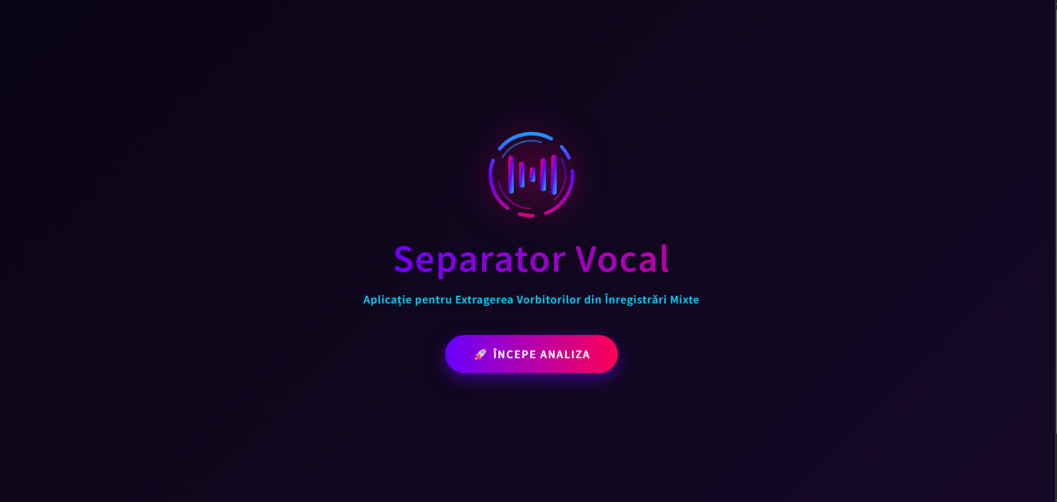
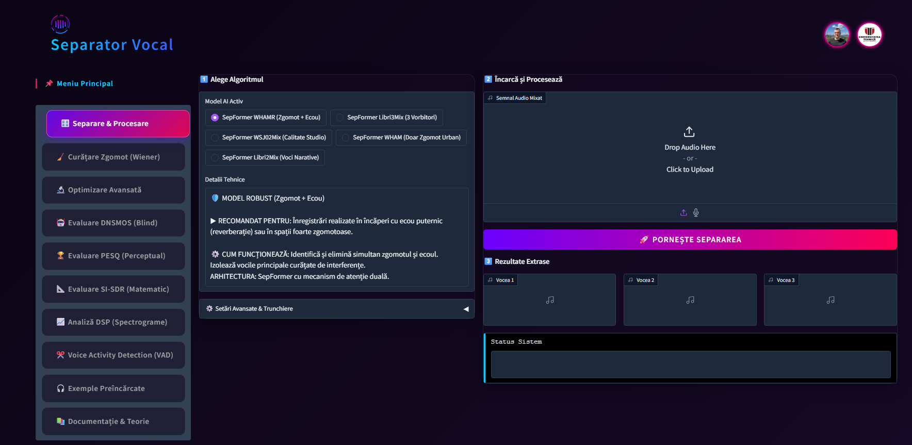
Prelucrarea Semnalului Vocal
Arhitectura
Platformei Software
Platforma este construită pe o arhitectură web, separând interfața utilizatorului de logica avansată de procesare DSP și inferență neurală.
10

Slide 10
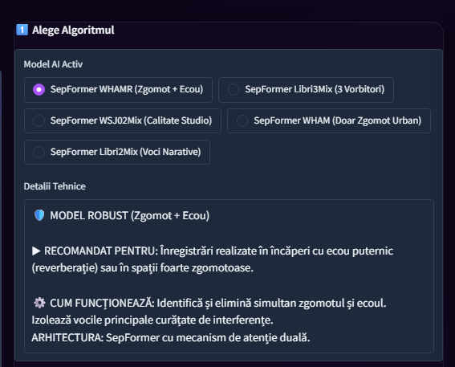
Prelucrarea Semnalului Vocal
Modele SepFormer
Integrări disponibile în platformă:
Aplicația permite comutarea dinamică între configurații acustice specializate, antrenate pentru diferite scenarii reale
WHAMR: Model robust pentru zgomot urban și ecou intens
Libri3Mix: Dedicat separării complexe tri-vocale (separă amestecul în 3 fluxuri distincte)
WSJ02Mix: Calitate de studio, optimizat pentru fidelitatea timbrului fără zgomot extern
WHAM: Axat strict pe suprimarea zgomotelor non-staționare
Libri2Mix: Utilizat pentru voci narative și discursuri lungi
11

Slide 11
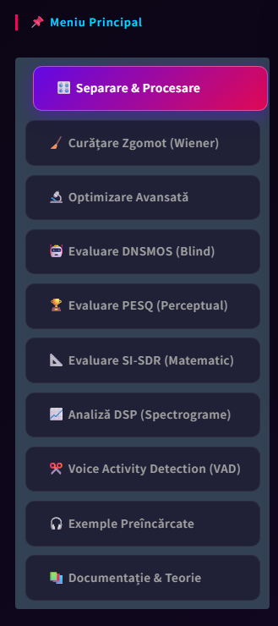
Prelucrarea Semnalului Vocal
Meniul UI
Module Principale de Procesare
🎛️ Separare & Procesare:
Modulul central al aplicației. Permite încărcarea semnalului, trunchierea acestuia (crop pe secunde) și aplicarea extracției neurale pentru separarea în voci distincte.
🧹 Curățare Zgomot (Wiener):
Modul independent de DSP. Folosește filtrarea adaptivă pentru a elimina zgomotul de fond staționar (precum fâșâitul de microfon sau zgomotul de ventilator).
🔬 Optimizare Avansată: Un flux automat în 3 pași dedicat semnalelor corupte (DNSMOS < 2.0).
Sistemul analizează calitatea inițială, aplică o filtrare pentru reducerea zgomotului și finalizează cu extracția neurală a vocii.
12

Slide 12
Prelucrarea Semnalului Vocal
Meniul UI
Module Principale de Procesare
🤖 Evaluare DNSMOS (Blind):
Utilizează un sistem automat de evaluare de la Microsoft care oferă note de la 1 la 5 pentru claritatea vocii (SIG) și absența zgomotului (BAK), fără a avea nevoie de fișierul original de referință.
🏆 Evaluare PESQ (Perceptual): Modul "Full-Reference" care compară vocea extrasă cu referința originală curată, aplicând algoritmi de aliniere temporală pentru a măsura degradarea acustică resimțită de urechea umană.
📐 Evaluare SI-SDR (Matematic): Calculează calitatea matematică a semnalului extras (în decibeli). Este o metrică strictă, invariantă la modificările de volum.
13

Slide 13
Prelucrarea Semnalului Vocal
Meniul UI
Module Principale de Procesare
📈 Analiză DSP (Spectrograme):
Generează vizual hărțile de frecvență pentru semnalul original și vocile extrase. Demonstrează vizual cum AI-ul a separat frecvențele vocale din zgomot.
✂️ Voice Activity Detection (VAD):
Utilizează modelul neural Silero pentru a detecta și tăia automat perioadele de liniște din fișierul audio.
🎧 Exemple Preîncărcate:
O librărie integrată în interfață cu fișiere demonstrative (scenarii cu 2 sau 3 voci), gata de a fi testate printr-un simplu click.
📚 Documentație & Teorie:
Secțiune de teorie și suport direct în aplicație, care detaliază metodele de separare și formulele de validare a calității audio.
14

Slide 14
Prelucrarea Semnalului Vocal
Testare și Rezultate
Demo Exemple Preîncărcate
Exemplul 1: Mediu Poluat Fonic (2 Voci)
În acest scenariu de testare, s-a vizat separarea a doi vorbitori într-un mediu cu zgomot ambiental ridicat și reflexii acustice.
Configurație: S-a utilizat modelul "SepFormer WHAMR", special antrenat pentru robustețe în condiții de zgomot și ecou.
Procesare: Sistemul a identificat caracteristicile specifice ale vocilor, izolându-le eficient de interferențele exterioare.
Performanță: Analiza prin metrica DNSMOS a confirmat eficiența fluxului de lucru, raportând o creștere semnificativă a scorului de calitate generală. Trecerea de la stadiul brut la cel separat a demonstrat capacitatea arhitecturii de a reduce zgomotul din semnal fără a degrada timbrul vocal original.
15
* Platforma a fost validată folosind testele rapide din aplicație

Slide 15
Prelucrarea Semnalului Vocal
Testare și Rezultate
Demo Exemple Preîncărcate
Exemplul 2: Suprapunerea Multi-Vocală (3 Voci)
Acest test a evaluat capacitatea platformei de a gestiona scenarii complexe de tip „Cocktail Party” cu trei surse vocale simultane
Configurație: S-a aplicat modelul "SepFormer Libri3Mix", o arhitectură multi-vocală optimizată pentru demultiplexarea a exact trei fluxuri audio.
Rezultat: Modelul a reușit să descompună amestecul acustic complex în 3 fișiere individuale de tip .wav.
Fiecare fișier rezultat conține o voce separată, clară și inteligibilă.
Validare: Separarea a fost confirmată matematic prin metrica SI-SDR, obținându-se scoruri pozitive ridicate.
Aceste rezultate atestă faptul că energia semnalului util extras depășește semnificativ reziduurile sau distorsiunile rămase, confirmând performanța modelului.
16
* Platforma a fost validată folosind testele rapide din aplicație

Slide 16


Prelucrarea Semnalului Vocal
Vă mulțumesc !
Gavrilas.Fl.Madalin@student.utcluj.ro
17
2026

